Slide 1


Chào các em tham gia tiết học hôm nay
MÔN: Tiếng Việt
LỚP 1
Giáo viên giảng dạy:
Trường:

Slide 2
CHỦ ĐỀ 5: BÀI HỌC TỪ CUỘC SỐNG
Bài 1:
KIẾN VÀ CHIM BỒ CÂU
Tiết 1:

Slide 3
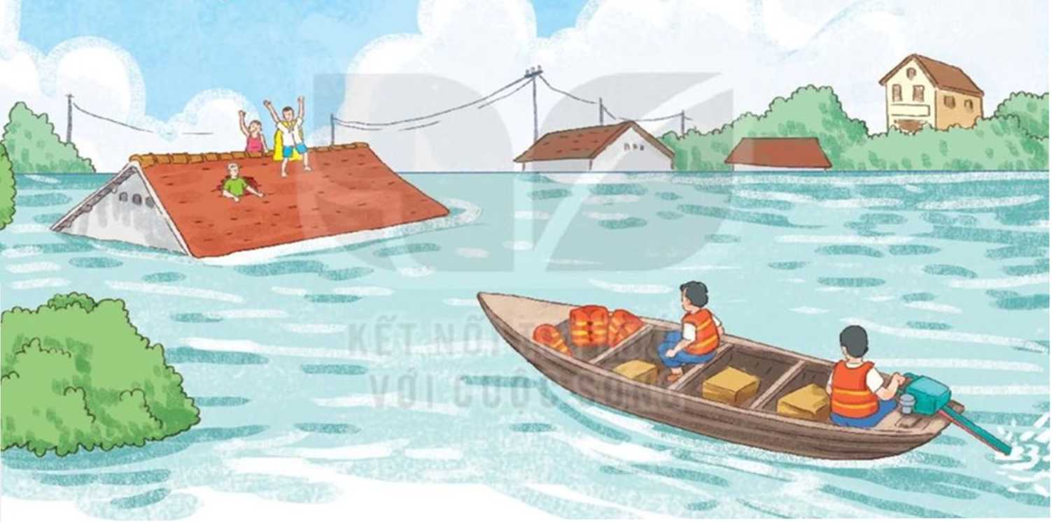
. Quan sát tranh và cho biết những người trong tranh đang làm gì ?
1

Slide 4

2
Đọc
Kiến và chim bồ câu
Một chú kiến không may bị rơi xuống nước. Nó vùng vẫy và la lên:
- Cứu tôi với, cứu tôi với!
- Nghe tiếng kêu cứu của kiến, bồ câu nhanh trí nhặt một chiếc lá thả xuống nước. Kiến bám vào chiếc lá và leo được lên bờ.
Một hôm, kiến thấy người thợ săn đang ngắm bắn bồ câu. Ngay lập tức, nó bò đến, cắn vào chân anh ta. Người thợ săn giật mình. Bồ câu thấy động liền bay đi.
Bồ câu tìm đến kiến, cảm động nói:
- Cảm ơn cậu đã cứu tớ.
Kiến đáp:
- Cậu cũng giúp tớ thoát chết mà.
Cả hai đều rất vui vì đã giúp nhau.
Theo Ê – dốp

Slide 5
- Luyện đọc từ khó:
vùng vẫy
nhanh trí
giật mình
- Luyện câu dài:
Nghe tiếng kêu cứu của kiến,/ bồ câu nhanh trí / nhặt một chiếc lá / thả xuống nước. //
Nghe tiếng kêu cứu của kiến, bồ câu nhanh trí nhặt một chiếc lá thả xuống nước.
Ngay lập tức, nó bò đến, cắn vào chân anh ta.
Ngay lập tức,/ nó bò đến,/ cắn vào chân anh ta.//

Slide 6
Kiến và chim bồ câu
Một chú kiến không may bị rơi xuống nước. Nó vùng vẫy và la lên:
- Cứu tôi với, cứu tôi với!
- Nghe tiếng kêu cứu của kiến, bồ câu nhanh trí nhặt một chiếc lá thả xuống nước. Kiến bám vào chiếc lá và leo được lên bờ.
Một hôm, kiến thấy người thợ săn đang ngắm bắn bồ câu. Ngay lập tức, nó bò đến, cắn vào chân anh ta. Người thợ săn giật mình. Bồ câu thấy động liền bay đi.
Bồ câu tìm đến kiến, cảm động nói:
- Cảm ơn cậu đã cứu tớ.
Kiến đáp:
- Cậu cũng giúp tớ thoát chết mà.
Cả hai đều rất vui vì đã giúp nhau.
Theo Ê – dốp
Kiến và chim bồ câu
Một chú kiến không may bị rơi xuống nước. Nó vùng vẫy và la lên:
- Cứu tôi với, cứu tôi với!
- Nghe tiếng kêu cứu của kiến, bồ câu nhanh trí nhặt một chiếc lá thả xuống nước. Kiến bám vào chiếc lá và leo được lên bờ.
Một hôm, kiến thấy người thợ săn đang ngắm bắn bồ câu. Ngay lập tức, nó bò đến, cắn vào chân anh ta. Người thợ săn giật mình. Bồ câu thấy động liền bay đi.
Bồ câu tìm đến kiến, cảm động nói:
- Cảm ơn cậu đã cứu tớ.
Kiến đáp:
- Cậu cũng giúp tớ thoát chết mà.
Cả hai đều rất vui vì đã giúp nhau.
Theo Ê – dốp
1
2
3
Chia đoạn. Đọc nối tiếp lần 1, giảng nghĩa từ.
Đọc nối tiếp câu lần 2:

Slide 7
Kiến và chim bồ câu
Một chú kiến không may bị rơi xuống nước. Nó vùng vẫy và la lên:
- Cứu tôi với, cứu tôi với!
- Nghe tiếng kêu cứu của kiến, bồ câu nhanh trí nhặt một chiếc lá thả xuống nước. Kiến bám vào chiếc lá và leo được lên bờ.
Một hôm, kiến thấy người thợ săn đang ngắm bắn bồ câu. Ngay lập tức, nó bò đến, cắn vào chân anh ta. Người thợ săn giật mình. Bồ câu thấy động liền bay đi.
vùng vẫy : hoạt động liên tiếp để thoát khỏi một tình trạng nào đó
nhanh trí: suy nghĩ nhanh, ứng phó nhanh
Bồ câu tìm đến kiến, cảm động nói:
- Cảm ơn cậu đã cứu tớ.
Kiến đáp:
- Cậu cũng giúp tớ thoát chết mà.
Cả hai đều rất vui vì đã giúp nhau.
Theo Ê – dốp
thợ săn: người chuyên làm nghề săn bắt thú rừng và chim.

Slide 8
Tiết 2
3. Trả lời câu hỏi:
Kiến và chim bồ câu
Một chú kiến không may bị rơi xuống nước. Nó vùng vẫy và la lên:
- Cứu tôi với, cứu tôi với!
- Nghe tiếng kêu cứu của kiến, bồ câu nhanh trí nhặt một chiếc lá thả xuống nước. Kiến bám vào chiếc lá và leo được lên bờ.
Bồ câu tìm đến kiến, cảm động nói:
- Cảm ơn cậu đã cứu tớ.
Kiến đáp:
- Cậu cũng giúp tớ thoát chết mà.
Cả hai đều rất vui vì đã giúp nhau.
Theo Ê – dốp
Một hôm, kiến thấy người thợ săn đang ngắm bắn bồ câu. Ngay lập tức, nó bò đến, cắn vào chân anh ta. Người thợ săn giật mình. Bồ câu thấy động liền bay đi.
a) Bồ câu đã làm gì để cứu kiến ?
c) Em học được điều gì tự câu chuyện này ?
b) Kiến đã làm gì để cứu bồ câu ?
Trong cuộc sống cần giúp đỡ nhau, nhất là khi người khác gặp hoạn nạn.
Bồ câu nhanh trí nhặt một chiếc lá thả xuống nước để cứu kiến.
Kiến bò đến, cắn vào chân người thợ săn.

Slide 9
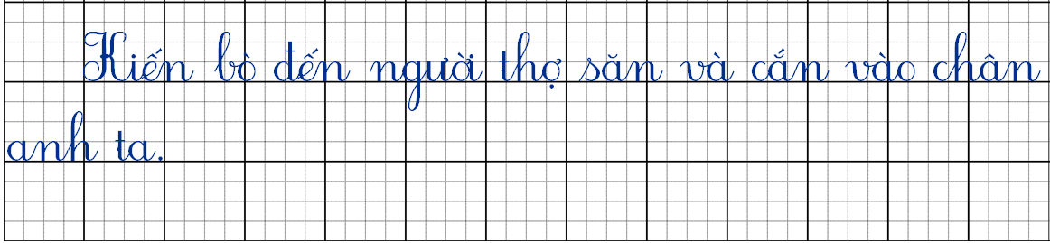

4
Viết vào vở câu trả lời cho câu hỏi b ở mục 3
Kiến bò đến người thợ săn và (................................)
cắn vào chân anh ta.
3. Viết vào vở câu trả lời cho câu hỏi a ở mục 3 ( SHS trang 79)
Kiến bò đến người thợ săn và cắn vào chân
anh ta.

Slide 10
Tiết 3
5
Chọn từ ngữ để hoàn thiện câu và viết câu vào vở
giật mình
giúp nhau cứu
nhanh trí
cảm động
a) Nam (….……....) nghĩ ngay ra lời giả cho câu đố.
b) Ông kể cho em nghe một câu chuyện (….……......)

Slide 11
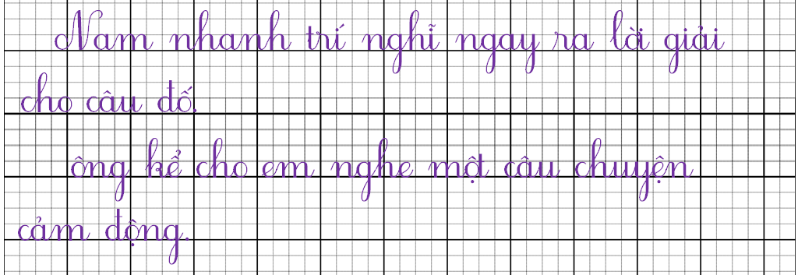

5
Chọn từ ngữ để hoàn thiện câu và viết câu vào vở
Nam nhanh trí nghź ngay ǟa lời giải
cho câu đố.
ông kể cho em nghe một câu chuyện
cảm động.

Slide 12
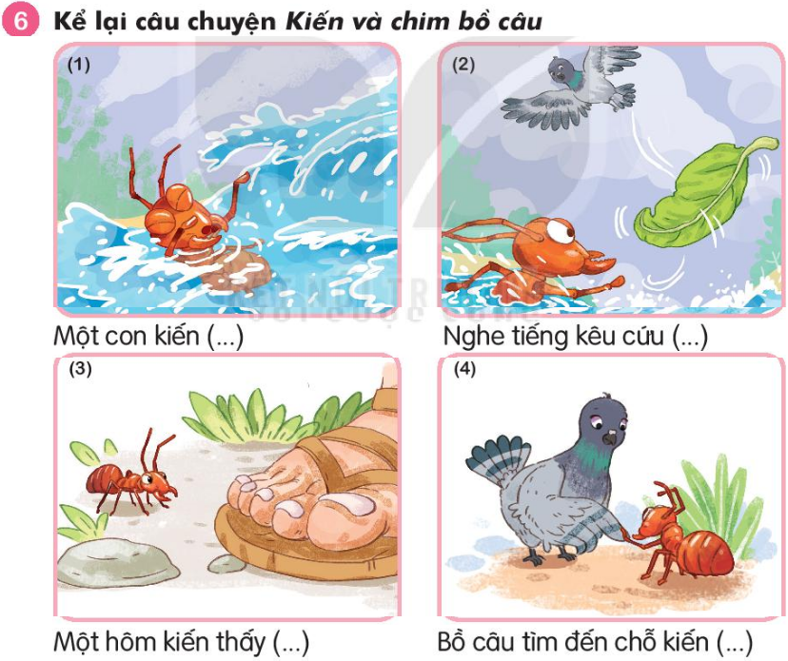

Slide 13
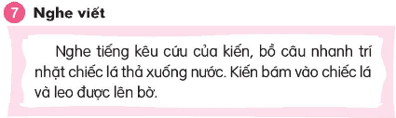
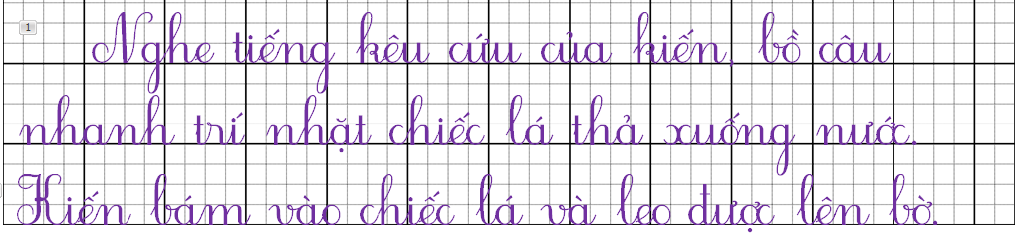
Tiết 4
Nghe tiếng kêu cứu của kiến, bồ câu
nhanh trí nhặt chiếc lá thả xuống nước.
Kiến bám vào chiếc lá và leo được lên bờ.

Slide 14
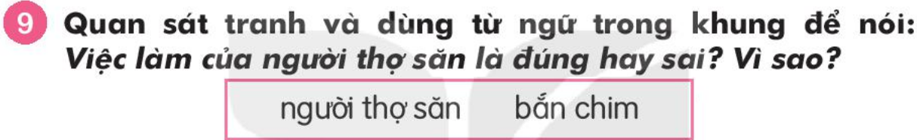
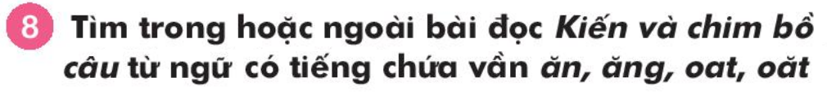
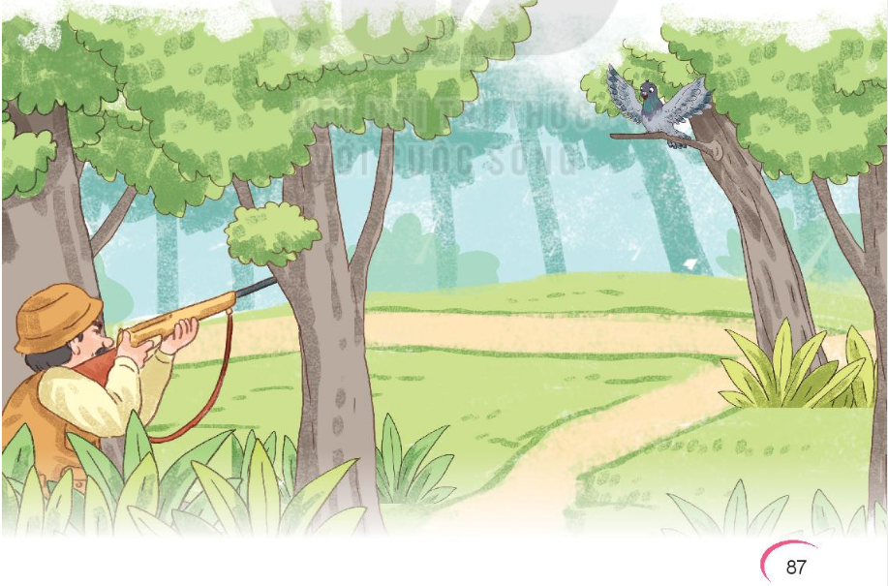

Slide 15


